Slide 1
새싹 시각화 실습 프로젝트

Slide 2
DATA_SET
2023 국회고위공직자 재산정보(공개본)
2023년 3월 31일 국회공보에서 PDF로 공개한 '2023년 정기재산변동신고 공개목록'을 정보공개센터에서 정제해 공개한 데이터
시각화 프로젝트 목표
공직자들의 비리와 책무를 감시하기 위한 뷰-포인트 시각화
POINT 1, 부동산(건물, 토지) | 어느 지역에 편중되어 있는가 ?
POINT 2, 증권 | 어느 기업에 투자하고 있는가 ?

Slide 3
오픈와치는
권력에 대한 정보를 공개하고
권력을 감시하기 위한 감시데이터 사이트입니다.
오픈와치에서는
지방의원과 국회의원의
(이력)정보, 국회의원 재산내역과 표결정보,
선거 당시 후보자들의 정치후원금 데이터를 확인할 수 있으며,
데이터셋과 api를 제공합니다.
오픈와치는
우리의 데이터를 통해 시민 누구나 정보를 더 잘 알고,
더 나은 민주주의와 책임 있는
사회를 위한 이야기를 만들 수 있기를 바랍니다.
지방의회가 우리 지역의 인구 구성을 잘 대표하고 있는지,
국회의원의 고액후원 비율과 산업적 이해가 연관성을 갖는지,
오픈와치의 api를 활용해
지역 정치를 모니터링 할 수 있는 아이디어는 무엇일지 등등
주제를 넘나드는 다양한 이야기를 기다립니다.

Slide 4
주제 오픈와치의 데이터를 활용한 모든 주제 * 주제와 관련한 정보를 다양하게 활용해도 무방하지만, 오픈와치 데이터의 활용이나 참조는 반드시 포함 공모부문
데이터 분석 콘텐츠 (분석원고, 시각화 등 양식/분량 자유)
API등 오픈데이터 활용 아이디어 (아이디어 제안 양식 작성) * 오픈와치에서 제공되는 모든 데이터셋을 api 형태로 받아볼 수 있습니다.
접수기간 ㅣ 9월 20일 ~ 10월 20일 자정
접수방법 ㅣ 공모전 페이지 내 온라인 접수 (https://apply.do/3PvE)
* 데이터분석 콘텐츠 접수 시 파일업로드 등을 위한 구글로그인이 필요합니다.

Slide 5


Slide 6
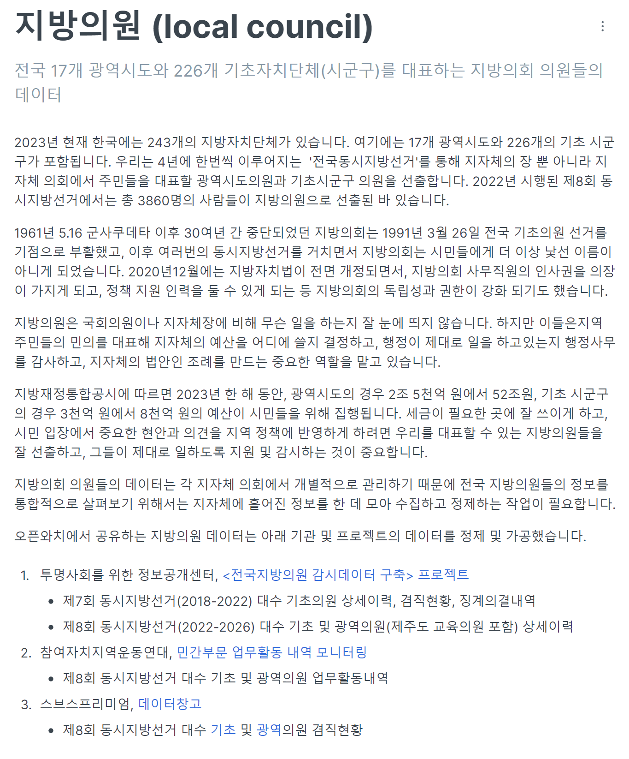
https://docs.openwatch.kr/data/local-council

